Slide 1


阳光能源集团电子报
2020年第十九期

Slide 2

牢记初心使命 勇于担当尽责 —— 03

Slide 3


牢记初心使命 勇于担当尽责
——锦州市滨海新区三八红旗集体先进事迹
巾帼建功展风姿、爱岗敬业谱新曲，公司发展离不开近千名女员工们的拼搏进取、积极助力，她们以担当尽责、坚韧严谨的优秀品质为实现一项项既定目标默默的努力着......今年，晶体公司硅片分选班组的女工们荣获了“锦州市滨海新区三八红旗集体”称号。
晶体公司硅片分选班组共有员工56人，其中女性员工49人，女性员工占班组总人数的90%。她们主要负责太阳能光伏用单晶硅片的检测、包装工作。2019年全年，完成了2亿片单晶硅片的检测、包装任务，她们坚强、执着，彰显着巾帼女性的风采。
展阳光风采系列报道（六）

Slide 4
一、掌握技能我第一，增强分选硬实力
2018年随着公司不断的发展，公司决定将分选环节整体进行升级，由之前的手工检测硅片升级为使用全自动检片机进行检测。摆在面前的主要问题是：如何让员工迅速适应新设备；女性员工能否熟练操作这样高精尖的检测设备？“男同志可以，我们女员工也能行！”这是分选班长杨颖带头立下的军令状。在之后的设备安装调试过程中，杨颖带领各小组组长夜以继日、加班加点的与厂家设备工程师进行学习、讨论，她们学习设备操作知识，她们学习异常处理知识，她们学习维护保养知识••••••在全体组员的共同努力下，班组仅用半个月时间就完成了设备的调试并形成了生产能力，确保了设备的如期投产。
展阳光风采系列报道（六）

Slide 5
二、降本增效我当先，尝试包装新模式
降本增效是公司长期以来倡导的工作理念，为降低包装成本，硅片分选班组大胆尝试改变原有包装模式，采取新的包装模式，硅片包装数量由原来的1600片/箱，改为2000片/箱，生产部从2019年3月8日便开始实施此项建议，此项改善不仅节约了包装物使用量，减少了仓储占地空间，同时又减少了物流费用。每月节约成本86520元。在新的包装模式下，包装员工由原来的3人/班组变更为2人/班组，降低了人工成本,有效提高了单位时间内班组工作效率。此外,她们还在硅片包装环节提出合理化建议，缩小了硅片合格证、箱单尺寸。2019年4月开始，硅片合格证尺寸由原来的100mm*70mm尺寸改60mm*20mm尺寸，箱单尺寸由原来的100mm*70mm尺寸改为60mm*40mm尺寸，按照当时平均月产量1442万片计算，每月节约成本2200元。
展阳光风采系列报道（六）

Slide 6
三、团队建设我先行，探讨管理新理念
硅片分选班组积极探讨团队管理新理念，不放过每一次凝聚团队力量的机会，组长提议建立每周一次的周会制度，每周抽出一个小时时间召开周会，小组成员分享工作体会、提出班组建设改进意见，也可以说出自己的心里话、烦心事大家帮忙开导和解决。班组还利用休息时间，在繁忙的工作之余，开展丰富多彩文体活动，加强了员工的感情交流，缓解了员工的工作压力，有效促进班组团结和谐，增强了员工对班组的归属感和认同感。
晶体公司分选班组将充分发挥女员工细心缜密的优势，力争打造一支能打胜仗的队伍，牢记初心使命，勇于担当尽责，为实现公司生产目标贡献力量！
展阳光风采系列报道（六）

Slide 7
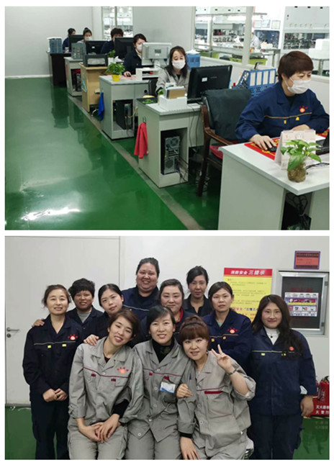
展阳光风采系列报道（六）

Slide 8

2020-4-29

